Slide 1
UBND QUẬN LONG BIÊN
TRƯỜNG MN THƯỢNG THANH
LĨNH VỰC PHÁT TRIỂN NGÔN NGỮ
Đề tài: Thơ: Tết là bạn nhỏ.
Lứa tuổi: Nhà trẻ (24-36 tháng)
Giáo viên: Nguyễn Thị Thanh Giang
NĂM HỌC: 2024 - 2025

Slide 2
I. MỤC ĐÍCH – YÊU CẦU
1. Kiến thức
- Trẻ nhớ tên bài thơ, tên tác giả
- Hiểu nội dung bài thơ
- Trẻ cảm nhận được vẻ đẹp của ngày tết qua bài thơ.
2. Kỹ năng:
- Kỹ năng trả lời câu hỏi của cô rõ ràng, đủ câu.
- Phát triển ngôn ngữ mạch lạc cho trẻ.
- Trẻ biết đọc cùng cô từ đầu đến cuối bài thơ
3.Thái độ :
- Chú ý, tập trung trong giờ.
- Trẻ biết giữ gìn bản sắc văn hóa dân tộc.

Slide 3
II. CHUẨN BỊ
- Hình ảnh các loại hoa, máy tính, loa, máy chiếu.
- Hình ảnh minh họa bài thơ.
- Bài hát: sắp đến tết rồi, ra vườn hoa em chơi

Slide 4
III. TỔ CHỨC HOẠT ĐỘNG
Ổn định tổ chức, gây hứng thú:
-Cô và trẻ cùng nhau hát bài: Sắp đến tết rồi.

Slide 5
2. Phương pháp, hình thức tổ chức
Cô giới thiệu bài thơ và đọc thơ lần 1 cho trẻ nghe.
- Cô giới thiệu tên bài thơ, tên tác giả.

Slide 6
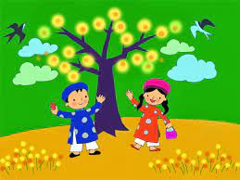
Cô đọc thơ cho trẻ nghe lần 2:
Tết cũng là bạn nhỏ

Slide 7
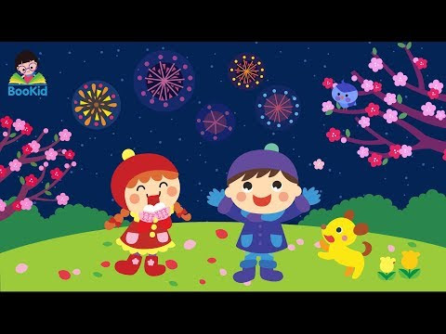
Nên thích đi la cà

Slide 8
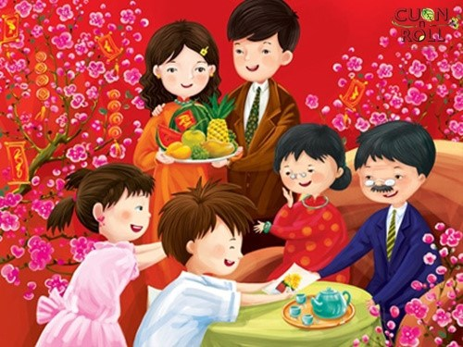
Làm mọi người mong đợi

Slide 9
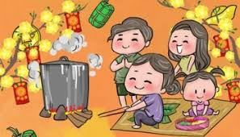
Nhanh chân nào bạn ơi

Slide 10
Cô đàm thoại với trẻ về bài thơ.

Slide 11
Bài thơ có tên là gì, do ai sáng tác?

Slide 12
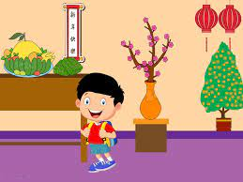
Trong bài thơ, tết cũng là ai?
Tết cũng là bạn nhỏ

Slide 13
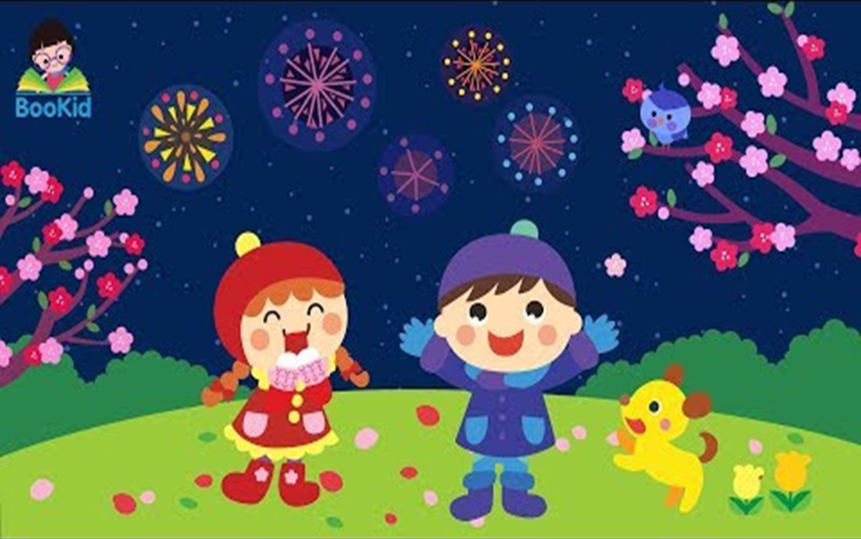
Nên cũng thích đi đâu?
Nên thích đi la cà

Slide 14
Làm mọi người như thế nào?
Làm mọi người mong đợi.

Slide 15
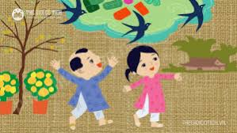
Nhanh chân như thế nào?
Nhanh chân nào bạn ơi!

Slide 16
Cô giáo dục trẻ biết yêu quý ngày tết quê hương.

Slide 17
Cô dạy trẻ đọc thơ

Slide 18
3. Kết thúc.
-Cô cho trẻ hát: Ra chơi vườn hoa.

Slide 19
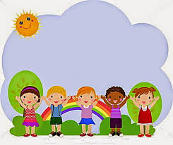
Xin chào và hẹn gặp lại

